Slide 1

IPv6
Počítačové sítě
6. cvičení

Slide 2



Adresní prostor IPv6
Délka adresy je 128 bitů (RFC 4291)
  prostor 2^128 adres
Stejně jako IPv4 se dělí na adresu sítě a adresu hosta
  obvykle s maskou /64
IANA uvolněné adresní rozsahy
  2000::/3 Global Unicast [RFC4291]
  FC00::/7 Unique Local Unicast [RFC4193]
  FE80::/10 Link Local Unicast [RFC4291]
  FF00::/8 Multicast [RFC4291]

Slide 3

Zápis Ipv6 adresy
Plný zápis
  osm čtveřic hexadecimálních číslic oddělených „:“
    2001:0000:0db8:0000:0000:0000:1428:57ab
Zkrácený zápis
  zkrácení nulových čtveřic
    2001:0:0db8:0:0:0:1428:57ab
  vpuštění nulových čtveřic
    2001:0:0db8::1428:57ab
    Nelze 2001::0db8::1428:57ab
    není jednoznačné

Slide 4
Mechanizmy přidělování IPv6 adresy
ruční konfigurace
Autokonfigurace IPv6 na základě známého prefixu sítě a MAC adresy síťové karty (ICMPv6)
pomocí DHCPv6
Ruční konfigurace
  administrativně náročná
  dlouhé adresy náchylné ke chybám

Slide 5
Autokonfigurace IPv6
Usnadnění konfigurace IPv6 na lokální sítí
Adresa je odvozena od propagovaného prefixu sítě a MAC adresy síťové karty
Nutná přítomnost zařízení, jenž je schopno poskytnout příslušné ICMPv6 zprávy
  ICMPv6 server
  konfigurace je bezstavová
  potenciální nebezpečnost
    Adresu odvodí každý připojený klient

Slide 6
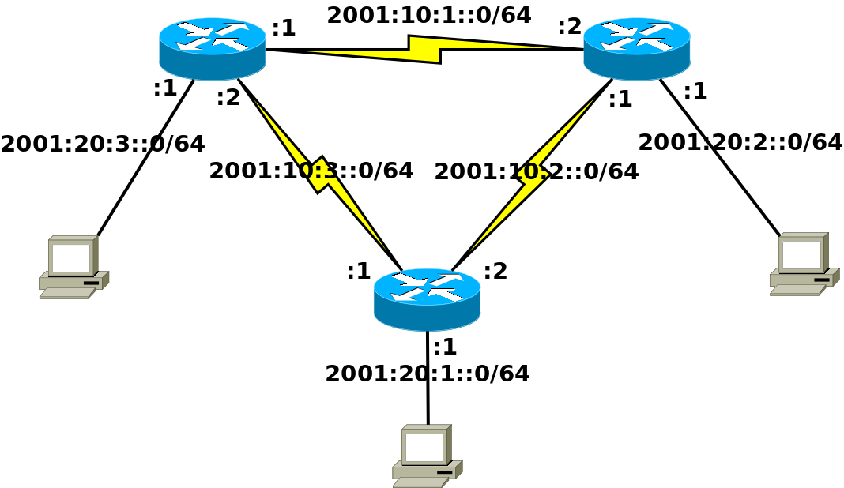
Adresní plán a topologie sítě
V počítačové síti je navíc potřeba
zajistit vhodné směrování
Adresu lokálního počítače
si volí uživatel sám v rámci
přiděleného subnetu

Slide 7
Konfigurace IPv6 na směrovači Cisco
Spuštění procesu směrování
  (config)#ipv6 unicast-routing
Konfigurace IPv6 na rozhraní
  (config)#interface <type><num>
  (config-if)#ipv6 address <ipv6>/<mask>
  (config-if)#no shutdown

Slide 8


Přepínaný modul ve směrovači
Modul ve směrovači poskytující více (typicky 4/8) přepínané porty Ethernetu (fast, gigabit ethernet)
Konfigurace se provádí přes VLAN
  (config)# interface gi0/1/0
  (config-if)# switchport mode access
  (config-if)# switchport access vlan 123
  (config-if)# no shutdown
Vzniklé virtuální rozhraní pro VLAN se konfiguruje jako běžné rozhraní
  (config)# interface vlan 123
  (config-if)# ip/ipv6 address …
Stav lze ověřit klasicky
  # show ip interface brief
  # show interface vlan 123

Slide 9
Konfigurace IPv6 Linux
Použití Iproute2
  Konfigurace IPv6 na rozhraní
    ip addr add <ipv6>/<mask> dev <dev>
  Odstranění IPv6 adresy z rozhraní
    ip addr del <ipv6>/<mask> dev <dev>
  Odstranění všech konfigurovaných IP adres z rozhraní
    ip addr flush <dev>
  Konfigurace výchozí brány
    ip route add default via <ipv6_gw>

Slide 10
Příklad konfigurace Linux
Odstranění adres z rozhraní eth0
  ip addr flush eth0
    ip a f eth0
Konfigurace adresy 2001:2345::0120/64 na eth0
  ip addr add 2001:2345::0120/64 dev eth0
    ip a a 2001:2345::0120/64 dev eth0
Nastavení výchozí brány pro IPv6
  ip route add default via 2001:2345::0001
    ip r a default via 2001:2345::1

Slide 11
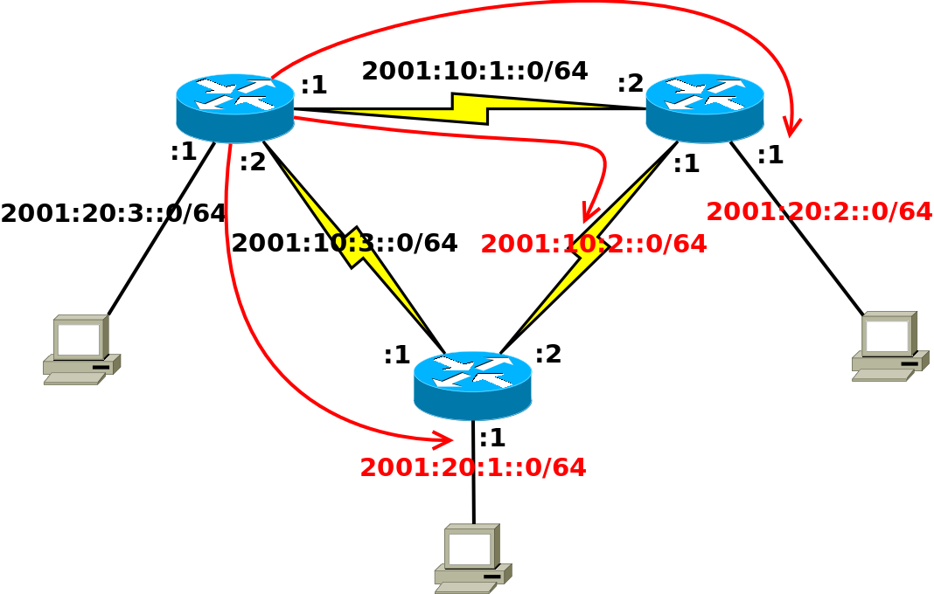

Statické směrování
Statické IPv6 směrování
  (config)#ipv6 route <ipv6_net>/<mask> <next_hop>
  Je potřeba směrovači zadefinovat cestu do nepřímo připojených částí síťové topologie
  Každý směrovač ponese 3 statické cesty

Slide 12
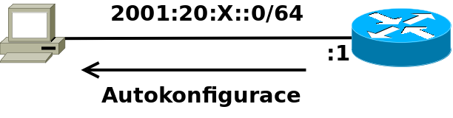
Autokonfigurace IPv6
Konfigurace propagace prefixu IPv6 sítě ze směrovače
  (config)#interface <type><num>
  (config-if)#ipv6 nd prefix <IPv6_pref>/<mask>
Konfigurace intervalu zasílání RA ze směrovače
  (config-if)#ipv6 nd ra-interval <num_sec>
Generování IPv6 adresy na počítači
  ip link set <dev> down
  ip link set <dev> up

Slide 13
Ověření konfigurace
Dostupnost zařízení
  ping6 <IPv6_addr>
Cesta k zařízení z pohledu L3
  traceroute6 <IPv6_addr>
  tracepath6 <IPv6_addr>

